Slide 1

ΑΡΙΘΜΗΤΙΚΗ ΠΡΟΣΟΜΟΙΩΣΗ
ΤΗΣ ΕΥΣΤΑΘΕΙΑΣ ΕΔΑΦΙΚΩΝ ΠΡΑΝΩΝ ΥΠΟ ΣΤΑΤΙΚΕΣ ΚΑΙ ΣΕΙΣΜΙΚΕΣ ΣΥΝΘΗΚΕΣ
ΕΘΝΙΚΟ ΜΕΤΣΟΒΙΟ ΠΟΛΥΤΕΧΝΕΙΟ
ΣΧΟΛΗ ΑΓΡΟΝΟΜΩΝ ΤΟΠΟΓΡΑΦΩΝ ΜΗΧΑΝΙΚΩΝ
ΤΟΜΕΑΣ ΕΡΓΩΝ ΥΠΟΔΟΜΗΣ ΚΑΙ ΑΓΡΟΤΙΚΗΣ ΑΝΑΠΤΥΞΗΣ
Αλέξανδρος Μαυροδόντης
Επιβλέποντες: Καττής Μ.
Ψαρρόπουλος Π.
Αθήνα, Οκτώβριος 2020

Slide 2
Εισαγωγή
Η εργασία είχε ως στόχο τον προσδιορισμό των Συντελεστών Ασφαλείας, σε πλήθος εδαφικών προσομοιωμάτων που προκύπτουν από τη μέθοδο πεπερασμένων στοιχείων υπό στατικές και σεισμικές συνθήκες.
Με βάση τα παραπάνω δημιουργήθηκαν νέα διαγράμματα και συγκρίθηκαν οι τιμές των Συντελεστών Ασφαλείας με άλλες μεθόδους.
Επόμενος στόχος ήταν η εξέταση της διαφοροποίησης του Συντελεστή Ασφαλείας μεταξύ πρανών και συμμετρικών επιχωμάτων.
Και τέλος εφαρμόστηκαν τα νέα διαγράμματα σε πρανές της Ικαρίας.

Slide 3
Γεωκίνδυνοι Γη και κίνδυνοι
Αφορούν οιοδήποτε γεωλογικό, υδρογεωλογικό, ή γεωμορφολογικό συμβάν ή διαδικασία που μπορεί να προκαλέσει άμεσο ή δυνητικό κίνδυνο και να οδηγήσει σε καταστροφές και ανεξέλεγκτες καταστάσεις.
Οι γεωκίνδυνοι έχουν τα ακόλουθα χαρακτηριστικά:
-εκδηλώνονται σε σχετικά σύντομο χρονικό διάστημα
-αντιπροσωπεύουν πιθανές καταστροφές
-δημιουργούν καταστάσεις έκτακτης ανάγκης
-έχουν άμεσα και ακούσια αποτελέσματα

Slide 4
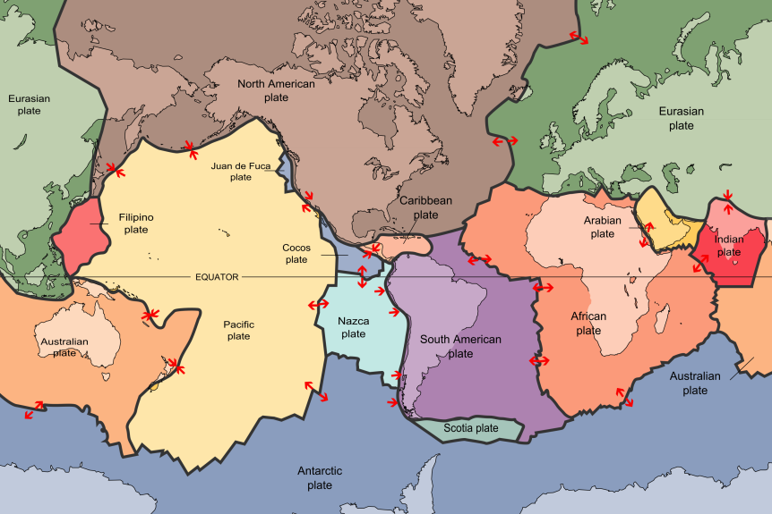
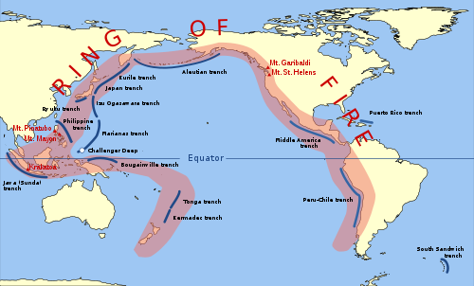
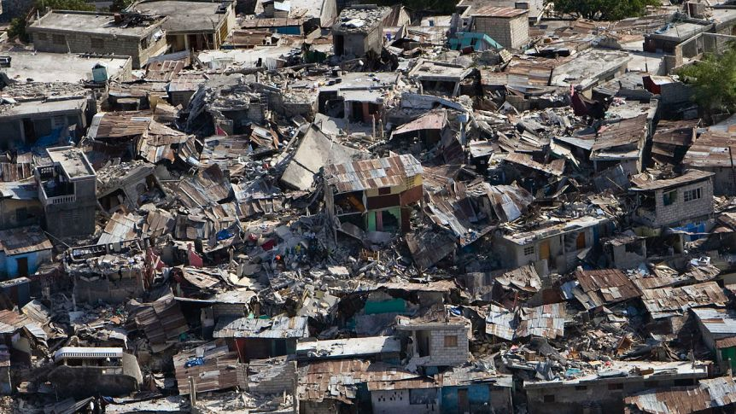
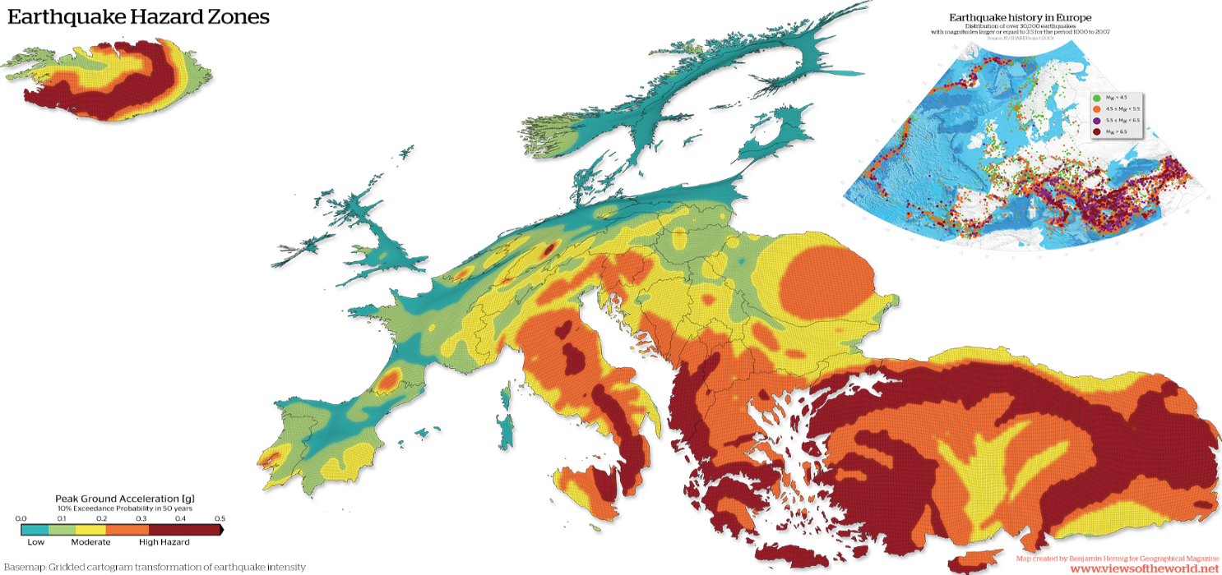
Σεισμοί
Πηγή: science20.com
Χάρτης πηγής: Global Earthquake Model (2013)
Μια γειτονιά της πρωτεύουσας της Αϊτής μετά από σεισμό μεγέθους 7 το 2010. (Πηγή: UN Development Programme)
Οι τεκτονικές πλάκες. (Πηγή: United States Geological Survey)

Slide 5
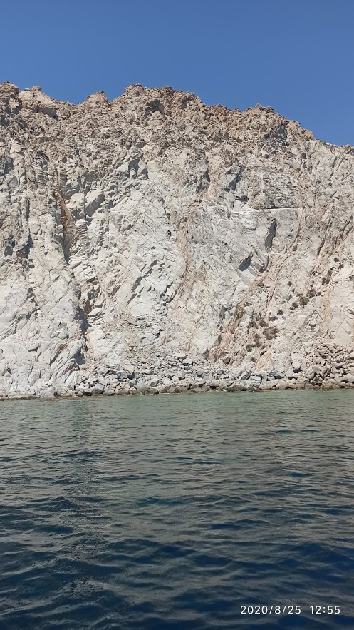
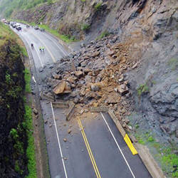
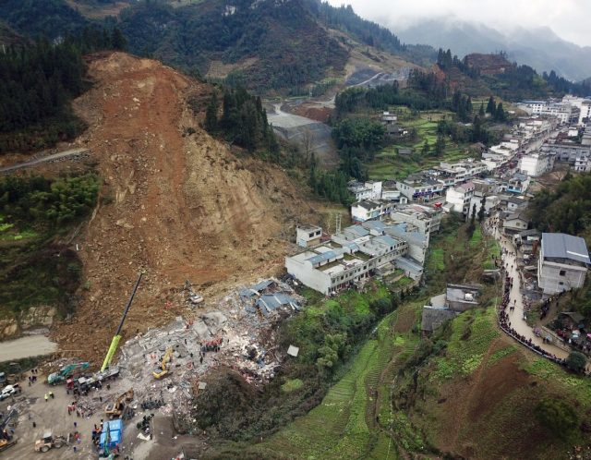
Κατολισθήσεις
Κατολίσθηση στις Η.Π.Α. Πηγή: Victoria University
Η θανατηφόρα κατολίσθηση στη Xuyong, Κίνα 2018. (Πηγή: China daily)
Κατολίσθηση στην Ικαρία

Slide 6
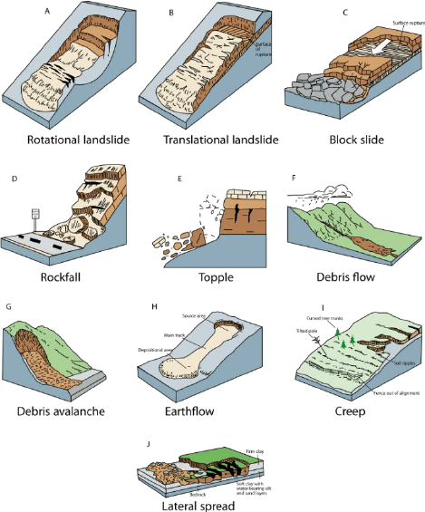
Είδη κατολισθήσεων
Πέντε κύριες κατηγορίες:
Πτώση
Ανατροπή
Ολίσθηση
Ερπυσμός
Ροή

Slide 7
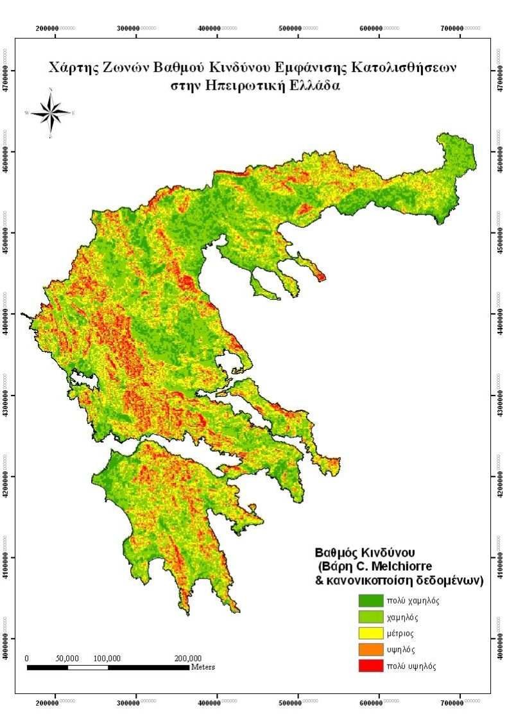
Επικινδυνότητα κατολισθήσεων στον ηπειρωτικό ελλαδικό χώρο
Παράγοντες που προκαλούν κατολισθήσεις
Γεωλογικοί
Γεωμορφολογικοί
Τοπογραφικοί
Υδρολογικοί
Κλιματολογικοί
Μηχανικοί
Ανθρωπογενείς

Slide 8
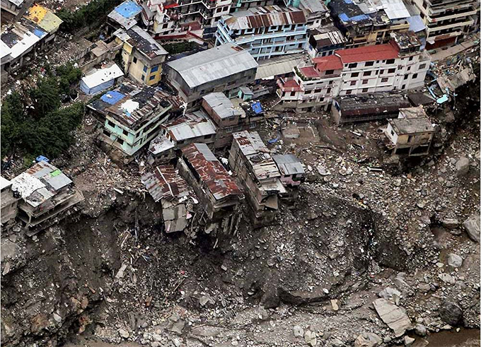
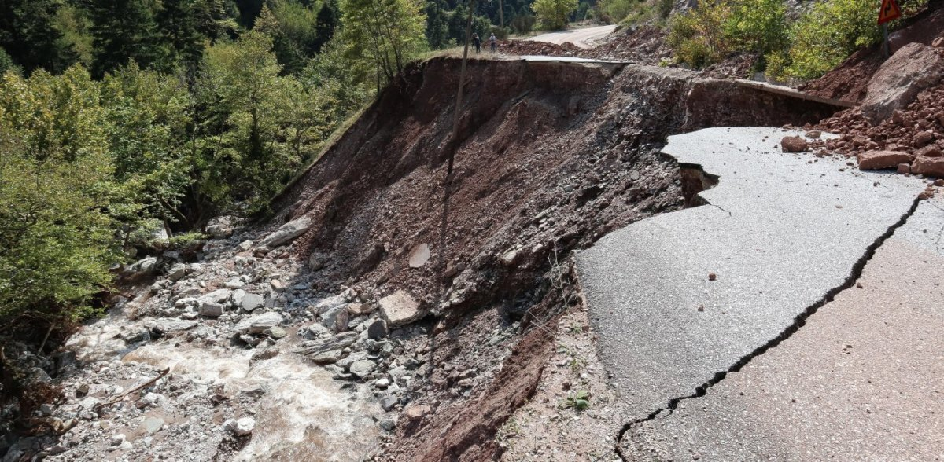
Επιπτώσεις κατολισθήσεων
Οι κατολισθήσεις έχουν σαν αποτέλεσμα την απώλεια ζωών και περιουσιών, καθώς και περιβαλλοντικών καταστροφών.
Κατολίσθηση στην Καρδίτσα που πυροδοτήθηκε μετά τη φονική κακοκαιρία Ιανός τον Σεπτέμβριο 2020
Καταβόθρα στη Uttarakhand Ινδία. Πηγή: Uttarakhand District Authorities (India).

Slide 9
Ευστάθεια πρανών
Η γενική συνθήκη ισορροπίας που ισχύει στις συμβατικές μεθόδους οριακής ισορροπίας είναι ότι οι δυνάμεις ή οι ροπές συγκράτησης θα πρέπει να είναι μεγαλύτερες από αυτές της ολίσθησης.
Η ανάλυση ευστάθειας πραγματοποιείται με:
Συμβατικές μεθόδους
Εμπειρικές μεθόδους
Αριθμητικές μεθόδους
Υβριδικές μεθόδους

Slide 10
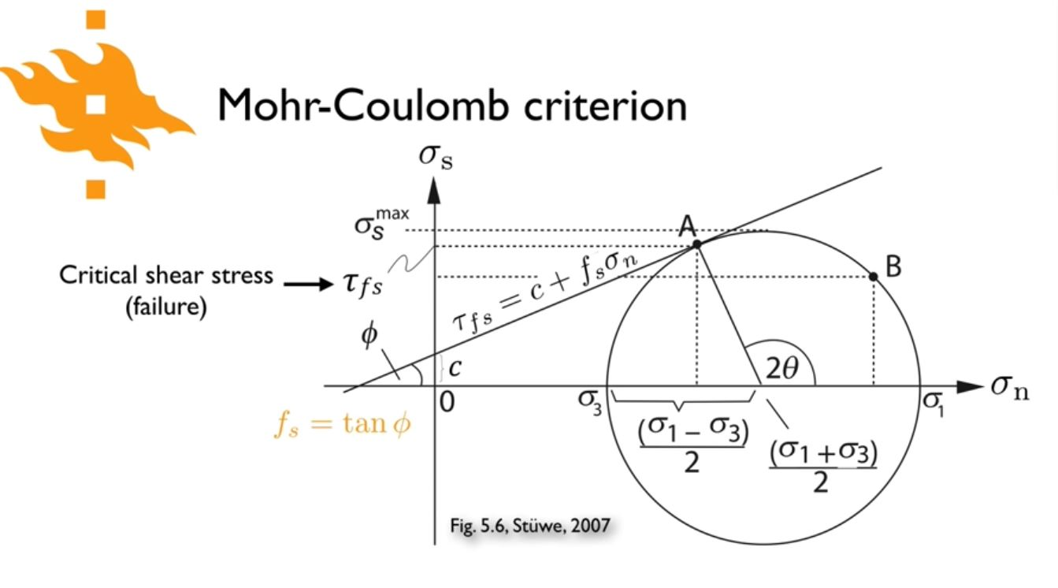
Κριτήριο Mohr-Coulomb
Σύμφωνα με το ελαστικοπλαστικό κριτήριο Mohr-Coulomb, οι βασικές παράμετροι αντοχής των εδαφικών υλικών είναι οι εξής:
Συνοχή (c)
Γωνία εσωτερικής τριβής (φ)

Slide 11
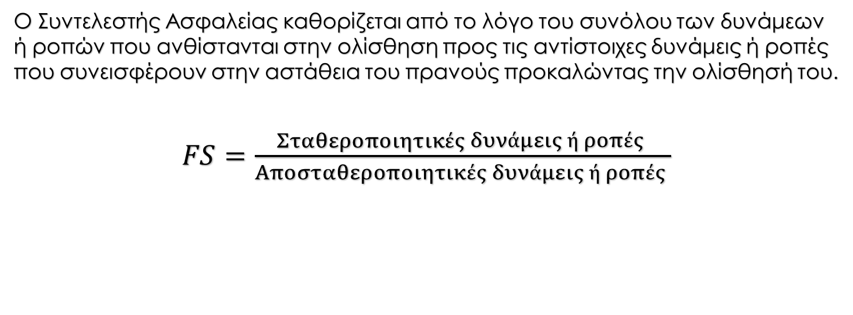
Συντελεστής Ασφαλείας
Ο Συντελεστής Ασφαλείας καθορίζεται από το λόγο του συνόλου των δυνάμεων ή ροπών που ανθίστανται στην ολίσθηση προς τις αντίστοιχες δυνάμεις ή ροπές που συνεισφέρουν στην αστάθεια του πρανούς προκαλώντας την ολίσθησή του.
$FS=\frac{Σταθεροποιητικές \begin{aligned}δυνάμεις ή ροπές \end{aligned}}{Αποσταθεροποιητικές δυνάμεις ή ροπές }$

Slide 12
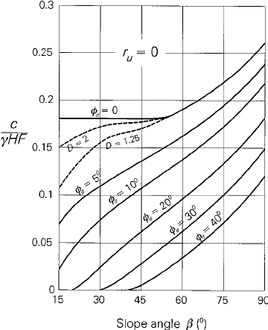
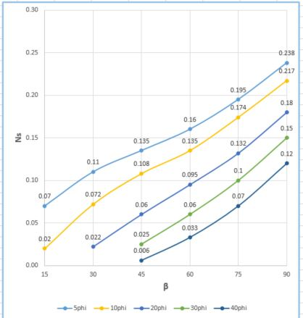
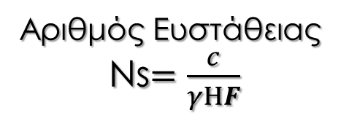
Μέθοδος Taylor (1937)
Μεθοδολογία χρήσης διαγράμματος:
Βρίσκουμε τη γωνία κλίσης πρανούς (β) στον άξονα x.
Ανεβαίνουμε κάθετα ωσότου συναντήσουμε τη γωνία τριβής (φ) του υλικού μας.
Μετακινούμαστε οριζόντια και βρίσκουμε τη τιμή του αριθμού ασφαλείας στον άξονα y.
Αντικαθιστούμε στο τύπο και υπολογίζουμε το F.
Αριθμός Ευστάθειας
Ns$=\frac{c}{γΗF}$
Είναι εμπειρική μέθοδος η οποία βασίζεται σε χρήση διαγραμμάτων.

Slide 13
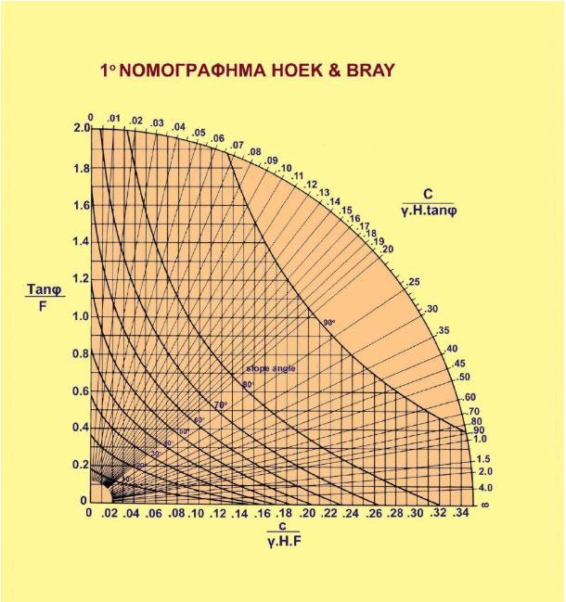
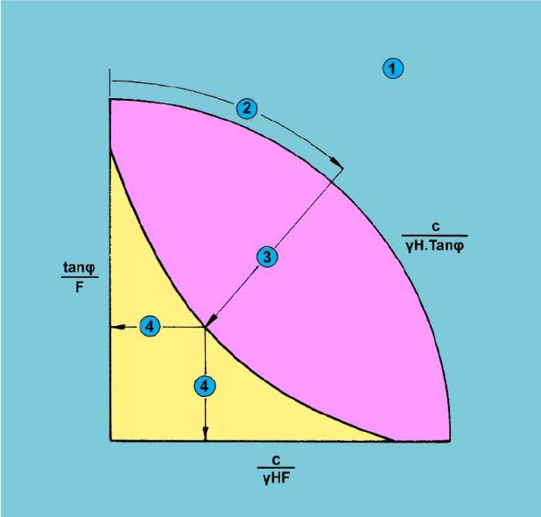
Μέθοδος Hoek & Bray (1977)
Πρώτο νομογράφημα για στραγγισμένες συνθήκες
Με τη μέθοδο αυτή γίνεται εκτίμηση των τιμών του Συντελεστή Ασφαλείας FS, σε πρανή με απλή γεωμετρία και για διάφορες συνθήκες υπόγειου νερού βάση πέντε νομογραφημάτων.
Εμείς χρησιμοποιούμε μόνο το πρώτο όπου περιγράφονται στραγγισμένες συνθήκες.

Slide 14
Αριθμητική ανάλυση ευστάθειας με πεπερασμένα στοιχεία υπό στατικές συνθήκες
Οι αναλύσεις πραγματοποιήθηκαν μέσω του προγράμματος πεπερασμένων στοιχείων Plaxis 2D με τιμή της οριζόντιας επιτάχυνσης ίση με 0.
Οι συντελεστές ασφαλείας υπολογίστηκαν για το συγκεκριμένο υλικό με αλλαγές στην εσωτερική γωνία τριβής (φ=5º, 10º, 20º, 30º, 40º) .
Αναλύθηκαν έξι περιπτώσεις κλίσης πρανούς (β= 15º, 30º, 45º, 60º, 75º και 90º) και τέσσερις περιπτώσεις ύψους πρανούς (H=5m, 10m, 20m, 40m).
Χρησιμοποιήθηκε το κριτήριο Mohr-Coulomb υπό στραγγισμένες συνθήκες.

Slide 15
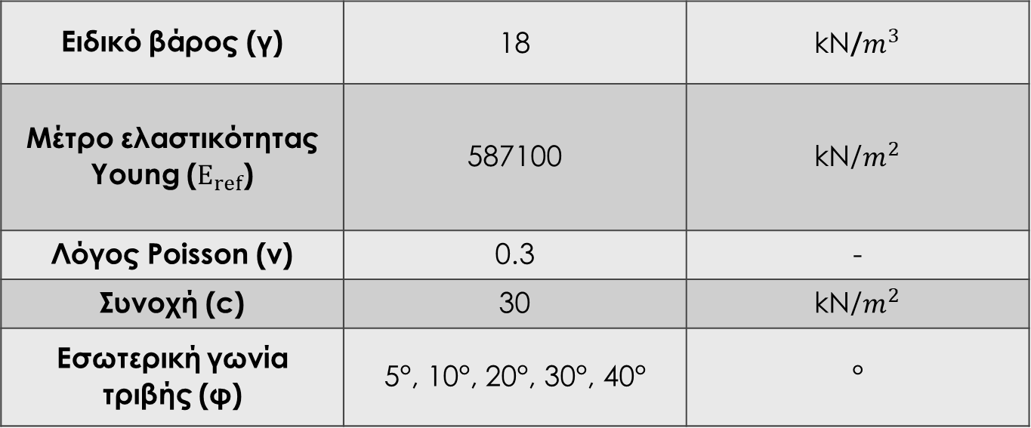
Ιδιότητες εδαφικών υλικών
Ειδικό βάρος (γ) | 18 | kN/$m^{3}$
Μέτρο ελαστικότητας Young ($E_{ref}$) | 587100 | kN/$m^{2}$
Λόγος Poisson (ν) | 0.3 | -
Συνοχή (c) | 30 | kN/$m^{2}$
Εσωτερική γωνία τριβής (φ) | 5°, 10°, 20°, 30°, 40° | °
Δεν εξετάστηκε η περίπτωση γωνίας εσωτερικής τριβής ίση με 0.

Slide 16
Γεωμετρία εδαφικού πρανούς ορυγμάτων
Κάθε περίπτωση εσωτερικής γωνίας τριβής εξετάστηκε σε συνδυασμό του ύψους και της γωνίας κλίσης του πρανούς.
Πρανές ύψους H=5,10,20 & 40m
Γωνία κλίσης πρανούς β=15°,30°,45°,60°,75°&90°

Slide 17
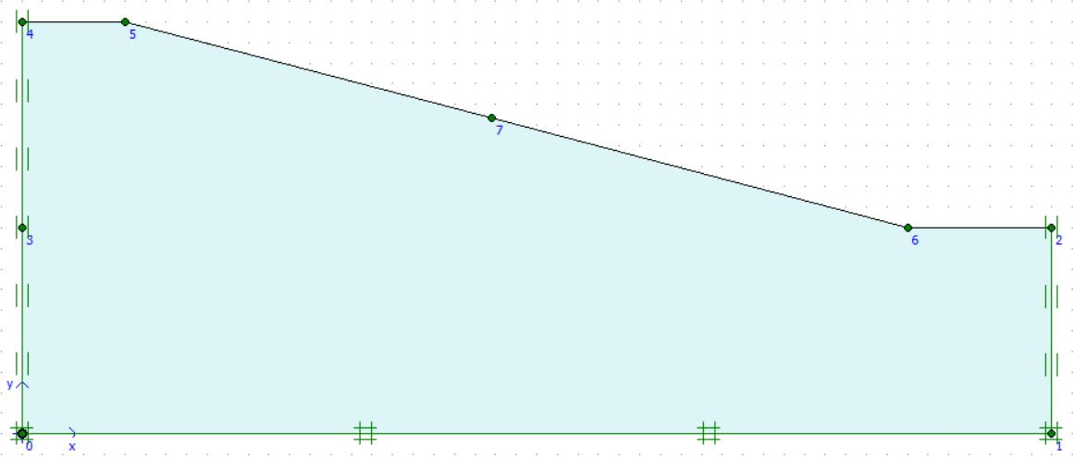
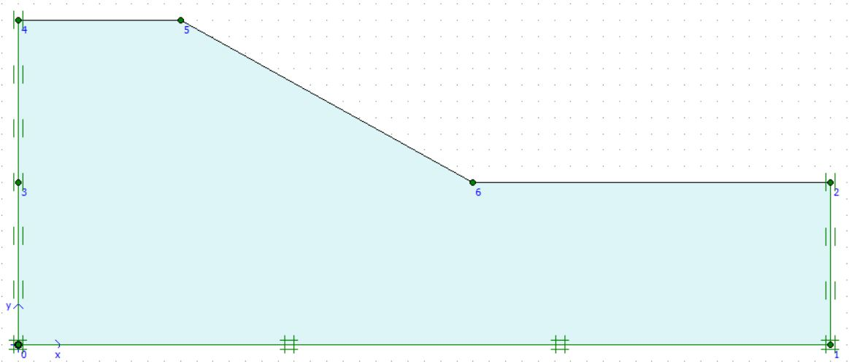
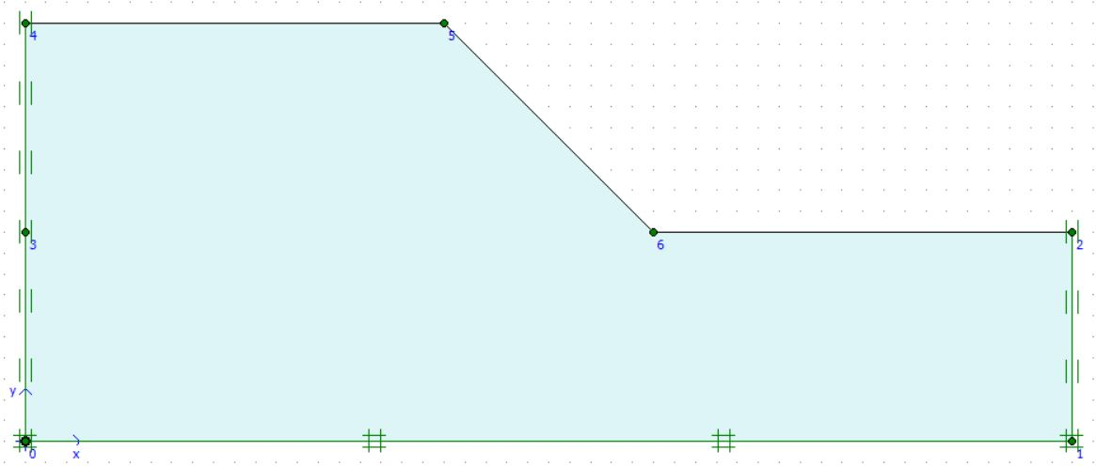
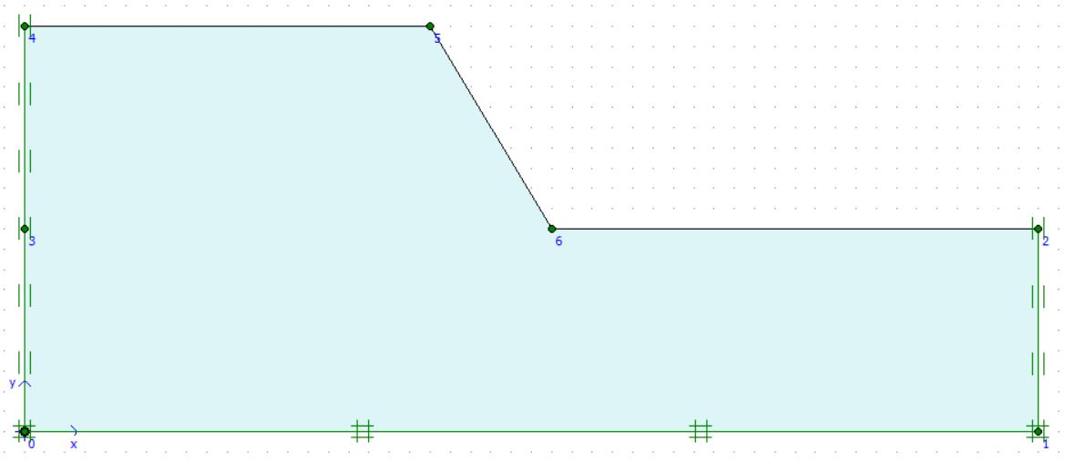
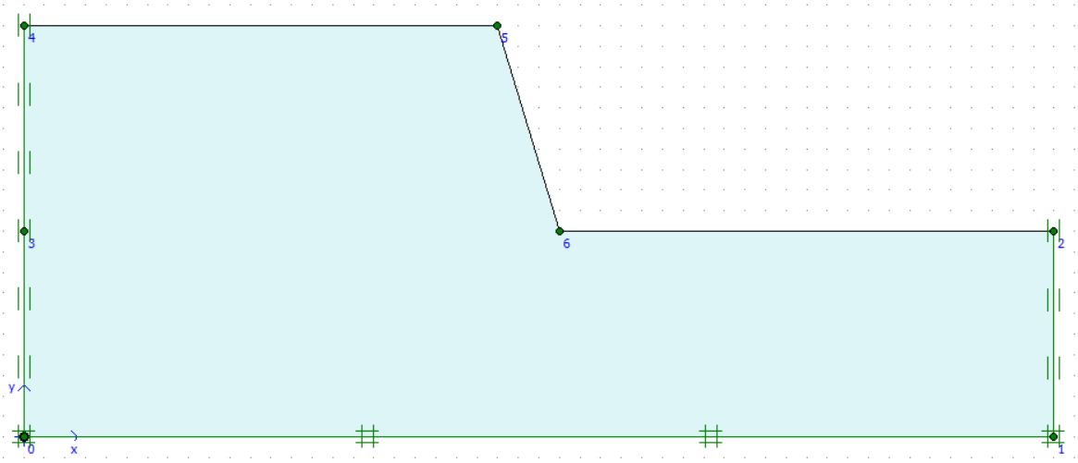
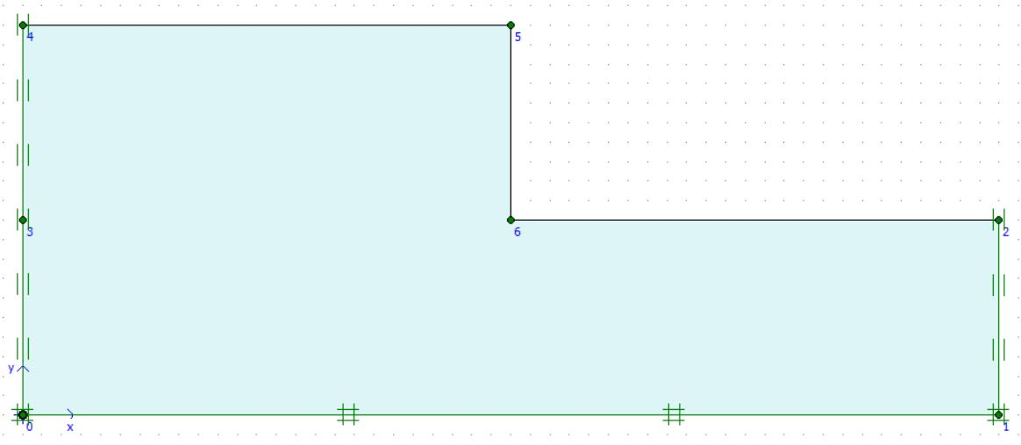
Γεωμετρία πρανών για Η=10m
β=15
β=15º
β=30º
β=45º
β=60º
β=75º
β=90º

Slide 18
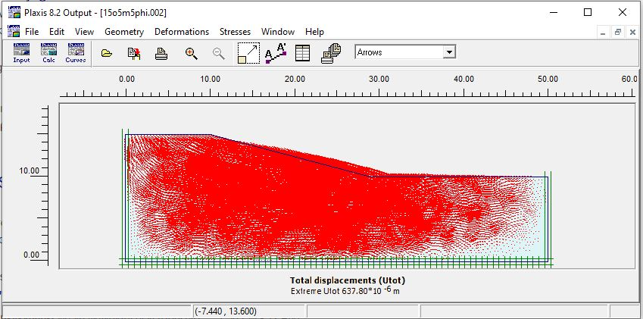
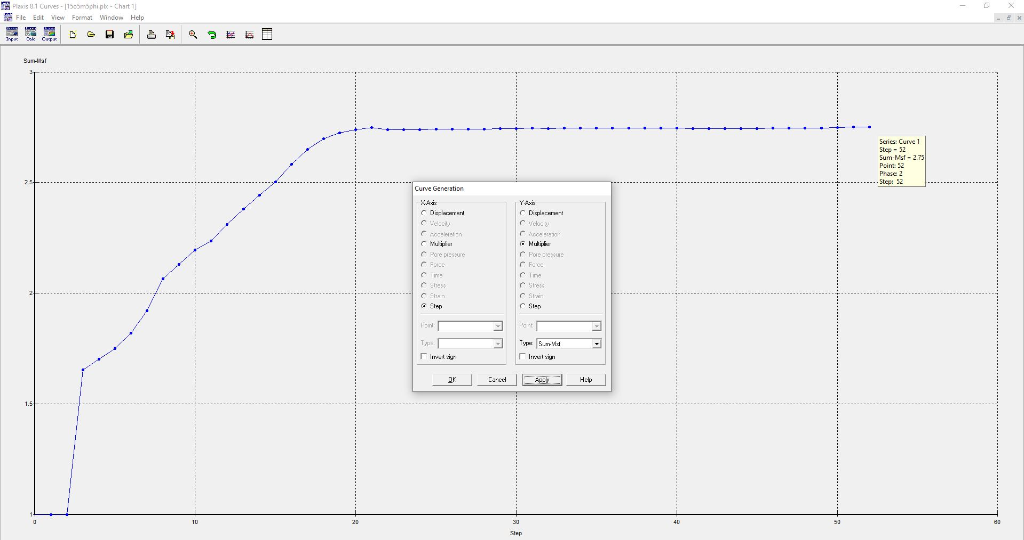
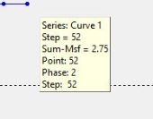
Αποτελέσματα υπό στατικές συνθήκες
Parameters
γ | c | H | φ
18 | 30 | 5 | 5
18 | 30 | 10 | 5
18 | 30 | 20 | 5
18 | 30 | 40 | 5
18 | 30 | 5 | 10
18 | 30 | 10 | 10
18 | 30 | 20 | 10
18 | 30 | 40 | 10
18 | 30 | 5 | 20
18 | 30 | 10 | 20
18 | 30 | 20 | 20
18 | 30 | 40 | 20
18 | 30 | 5 | 30
18 | 30 | 10 | 30
18 | 30 | 20 | 30
18 | 30 | 40 | 30
18 | 30 | 5 | 40
18 | 30 | 10 | 40
18 | 30 | 20 | 40
18 | 30 | 40 | 40
FoS (plaxis)
15 | 30 | 45 | 60 | 75 | 90
2.75 | 2.32 | 2.03 | 1.76 | 1.31 | 0.93
1.67 | 1.33 | 1.12 | 0.95 | 0.76 | 0.48
1.10 | 0.79 | 0.65 | 0.53 | 0.41 | 0.28
0.77 | 0.52 | 0.41 | 0.32 | 0.26 | 0.17
3.36 | 2.66 | 2.24 | 1.92 | 1.42 | 1.03
2.21 | 1.62 | 1.30 | 1.09 | 0.87 | 0.55
1.55 | 1.03 | 0.81 | 0.65 | 0.50 | 0.35
1.20 | 0.73 | 0.55 | 0.43 | 0.33 | 0.22
4.48 | 3.29 | 2.64 | 2.22 | 1.63 | 1.13
3.20 | 2.15 | 1.64 | 1.34 | 1.05 | 0.69
2.42 | 1.46 | 1.11 | 0.86 | 0.65 | 0.44
2.01 | 1.14 | 0.81 | 0.62 | 0.46 | 0.30
5.60 | 3.92 | 3.06 | 2.56 | 1.87 | 1.31
4.20 | 2.69 | 1.99 | 1.57 | 1.21 | 0.77
3.37 | 1.93 | 1.40 | 1.05 | 0.79 | 0.50
2.88 | 1.57 | 1.11 | 0.81 | 0.58 | 0.37
6.94 | 4.62 | 3.51 | 2.91 | 2.12 | 1.54
5.41 | 3.32 | 2.39 | 1.82 | 1.41 | 0.95
4.44 | 2.46 | 1.74 | 1.27 | 0.96 | 0.59
3.92 | 2.09 | 1.42 | 0.99 | 0.70 | 0.40

Slide 19
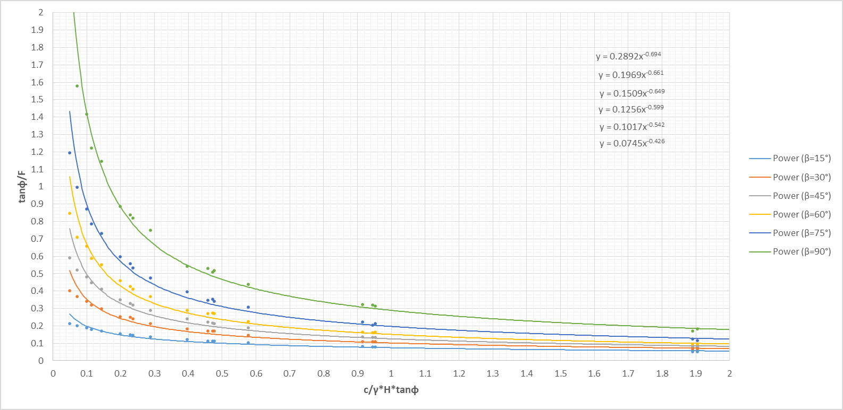
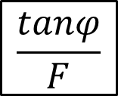
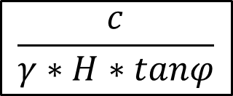
Δημιουργία Νέων διαγραμμάτων
$$\frac{tanφ}{F}$$
$$\frac{c}{γ∗H∗tanφ}$$

Slide 20
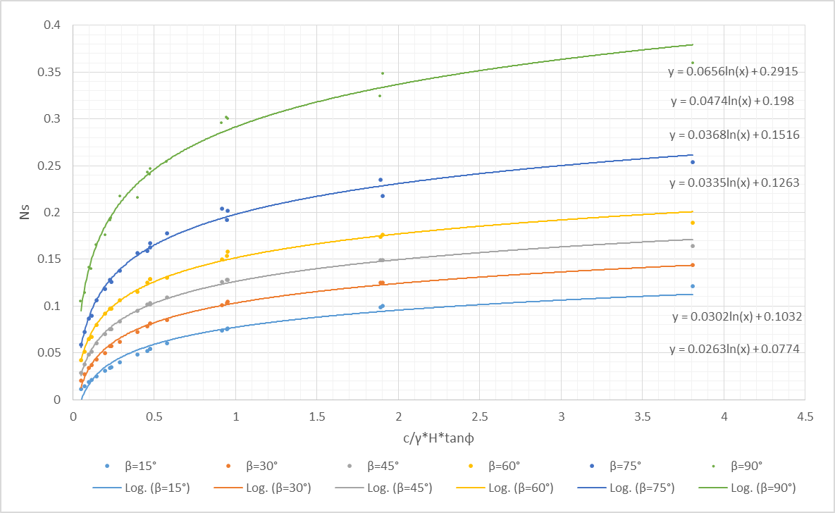

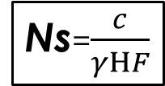
Δημιουργία Νέων διαγραμμάτων
Ns=$\frac{c}{γΗF}$
$$\frac{c}{γ∗H∗tanφ}$$

Slide 21
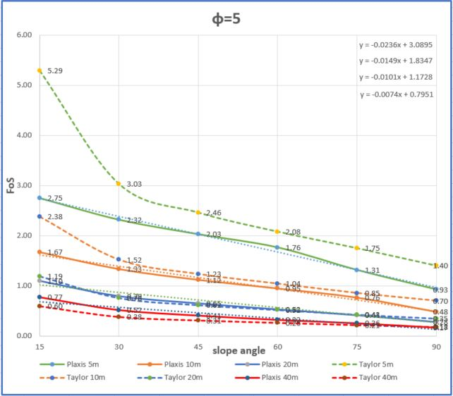
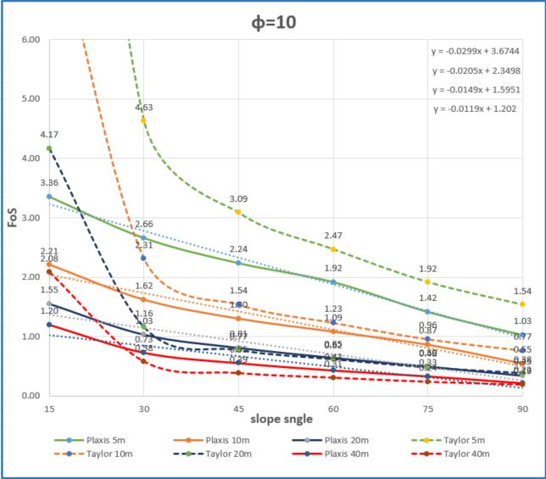
Σύγκριση με μέθοδο Taylor
Με δεδομένο τη συνοχή του υλικού, το ειδικό του βάρος, και το ύψος του πρανούς υπολογίσθηκε ο συντελεστής ευστάθειας Ns.
Από τους γνωστούς πλέον συντελεστές ευστάθειας του διαγράμματος Taylor υπολογίστηκαν οι αντίστοιχοι συντελεστές ασφαλείας όπου και έγινε η τελική σύγκριση.

Slide 22
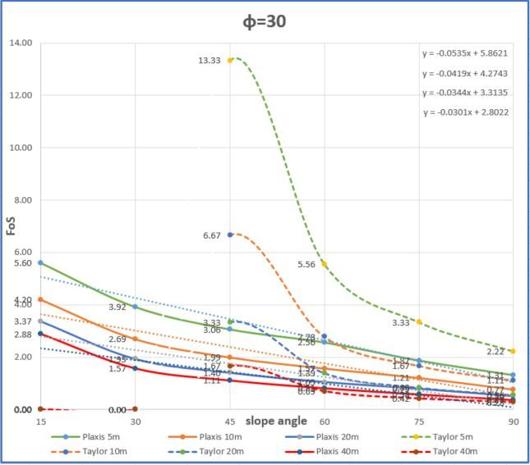
Σύγκριση με τη μέθοδο Taylor
Το διάγραμμα Taylor είναι ένα χρήσιμο εργαλείο που παρέχει ικανοποιητικά αποτελέσματα σε καταστάσεις οριακής ισορροπίας.
Υπό στατικές συνθήκες, σε πρανή που είναι εν γένει σταθερά (μικρές β, μεγάλες φ, μικρά Η), τα αποτελέσματα των τιμών των FS των δύο μεθόδων παρουσιάζουν αποκλίσεις. Απεναντίας, σε πρανή που είναι γενικώς ασταθή (μεγάλες β, μικρές φ, μεγάλα Η), τα αποτελέσματα των τιμών των FS των δύο μεθόδων παρουσιάζουν μικρές αποκλίσεις και σε ορισμένες περιπτώσεις ταυτίζονται πλήρως.

Slide 23
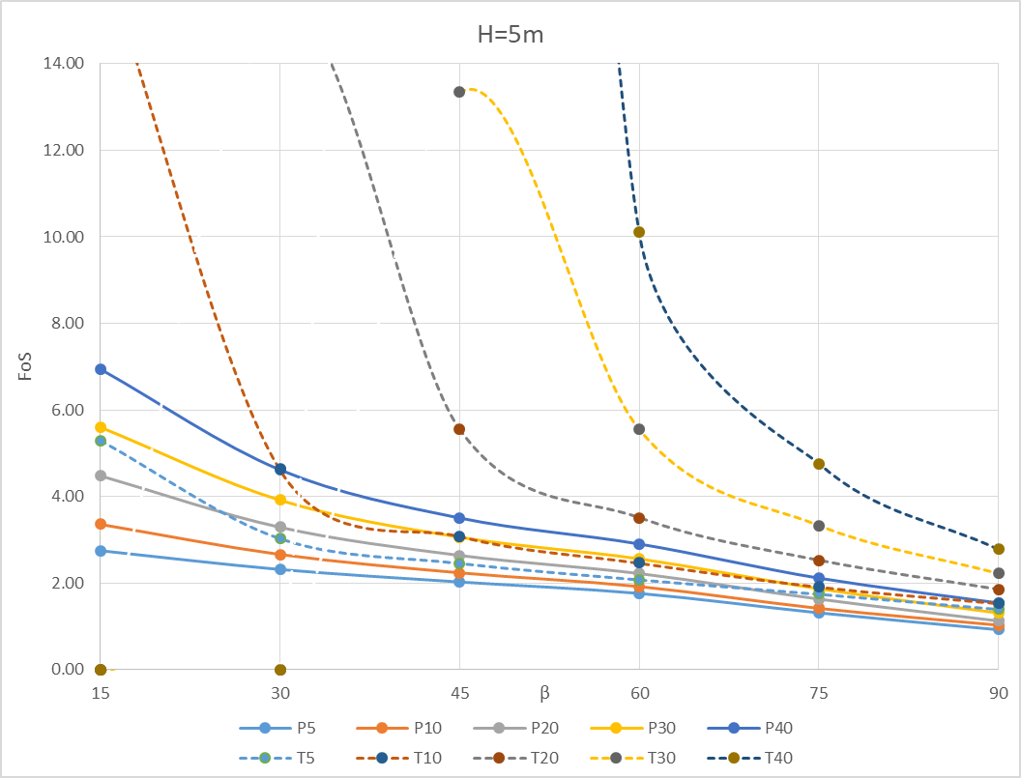
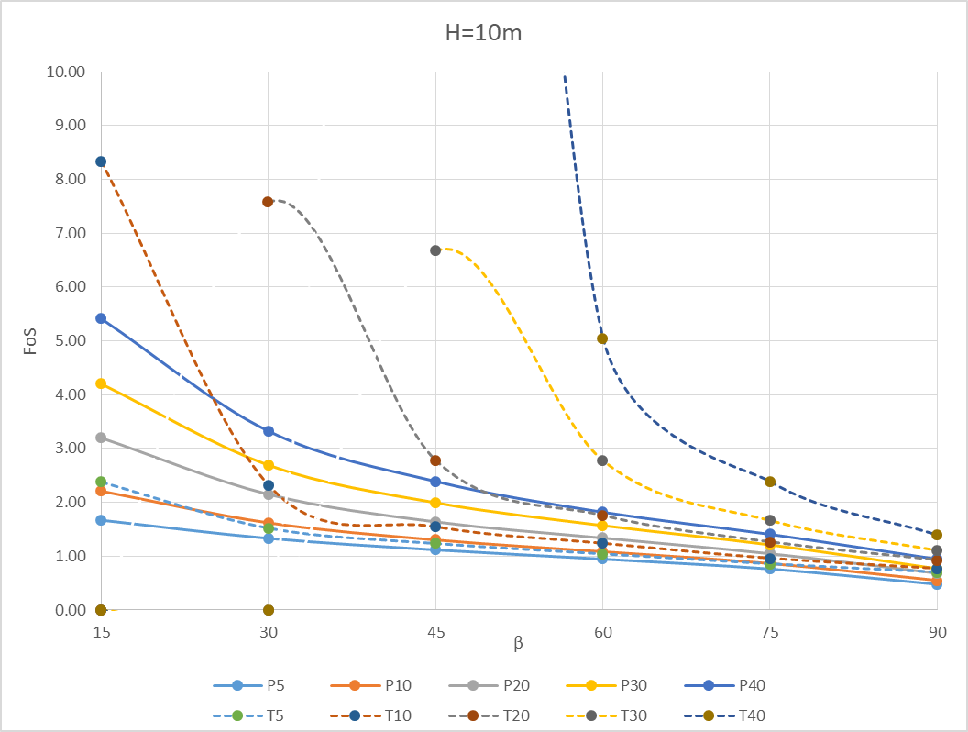
Σύγκριση με τη μέθοδο Taylor Η=5m και Η=10m

Slide 24
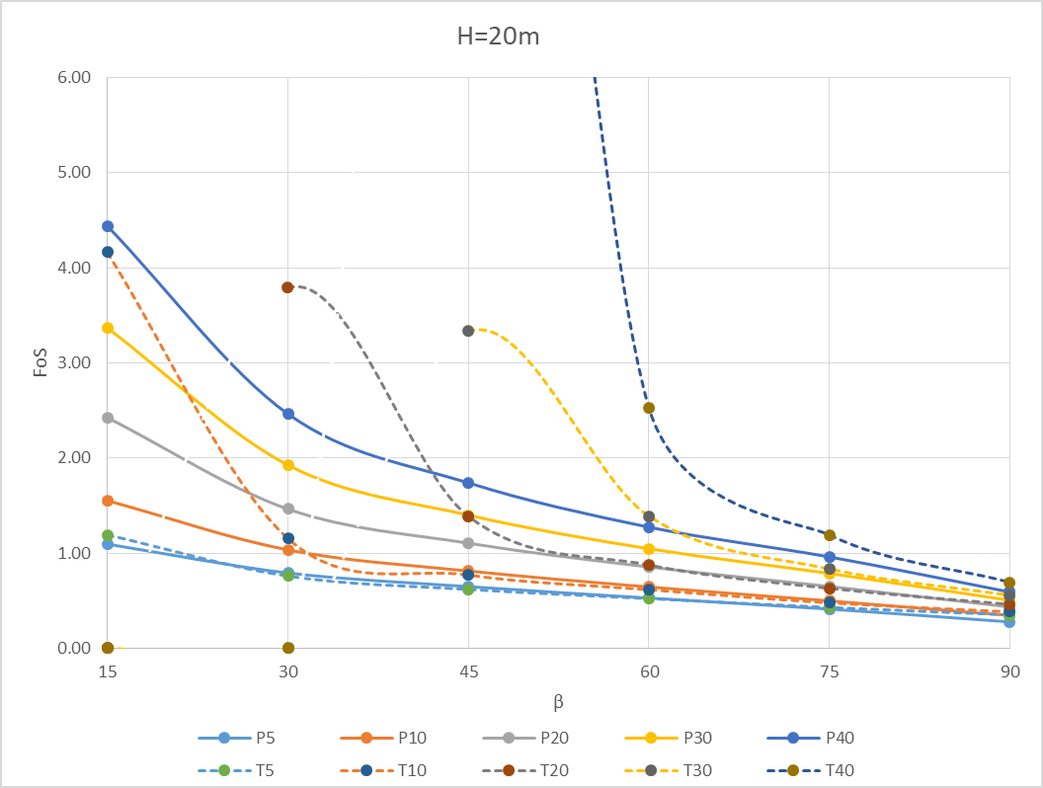
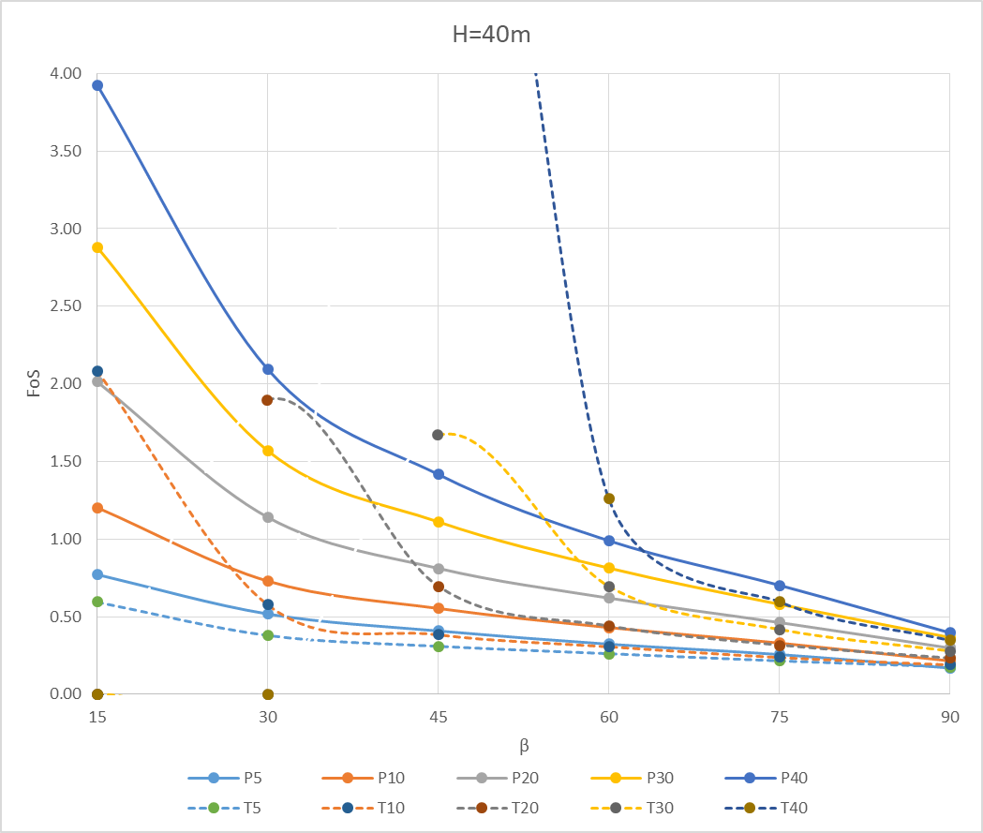
Σύγκριση μεθόδων Taylor και Plaxis για Η=20m και Η=40m

Slide 25
Σύγκριση με τη μέθοδο Hoek & Bray (1977) και Plaxis
Να παρατηρήσουμε ότι στο νομογράφημα Hoek & Bray οι καμπύλες έχουν σχεδιαστεί ανά 10º, ενώ εμείς αναλύσαμε ανά 15º.
Με αυτό δεδομένο μπορούμε να πούμε ότι τα αποτελέσματα μας μοιάζουν πολύ με τη μέθοδο.

Slide 26
Συμπεράσματα σύγκρισης
Γενικά παρατηρείται γραμμική σχέση μεταξύ των συντελεστών ασφαλείας από το πρόγραμμα Plaxis σε σχέση με τη μέθοδο Taylor όπου έχουμε μια εκθετική αύξηση των συντελεστών ασφαλείας όσο πιο ευσταθή είναι τα πρανή.
Όσο μεγαλύτερη είναι η γωνία εσωτερικής τριβής, τόσο μεγαλύτερο θα είναι το σφάλμα της μεθόδου Taylor.
Όσο μεγαλύτερη είναι η γωνία κλίσης του πρανούς, τόσο ακριβέστερα θα είναι τα αποτελέσματα της μεθόδου Taylor.
Παρατηρείται μεγάλη ομοιότητα των αποτελεσμάτων με την μέθοδο Hoek & Bray.

Slide 27
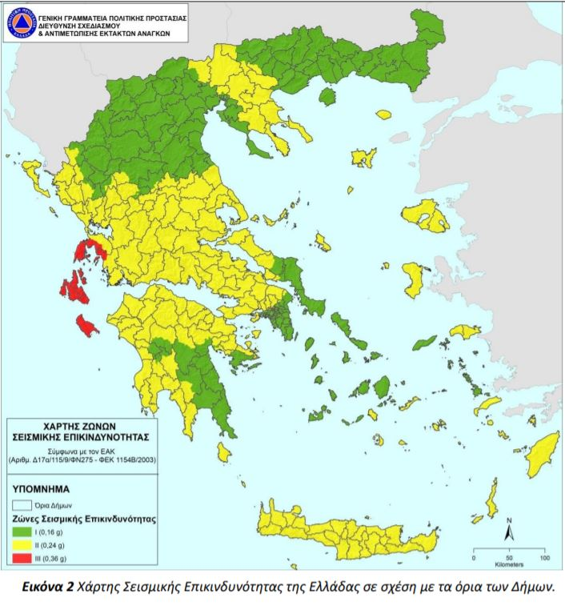
Ανάλυση ευστάθειας υπό σεισμικές συνθήκες
0.16g
0.24g
0.36g
Τρείς ζώνες σεισμικής επικινδυνότητας στην Ελλάδα

Slide 28
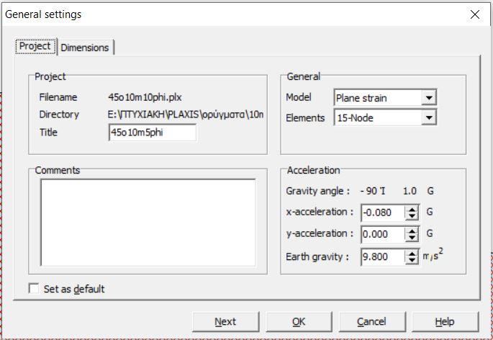
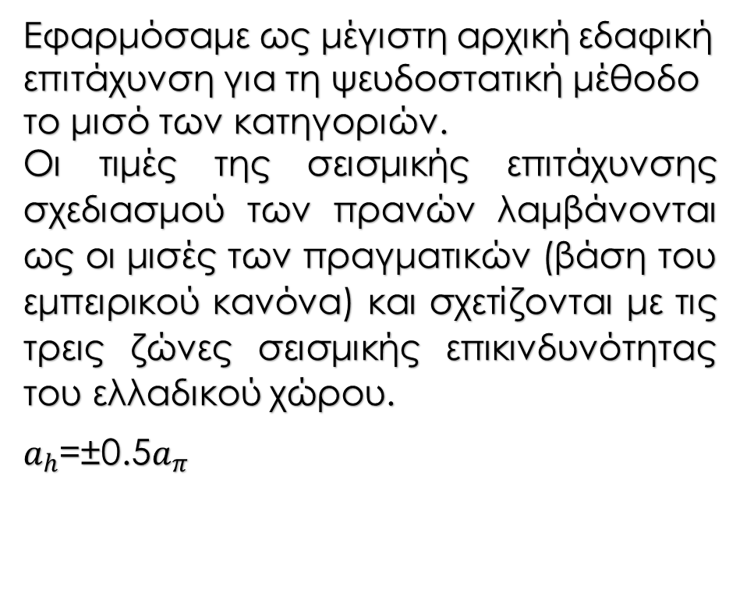
Ψευδοστατική Μέθοδος
Εφαρμόσαμε ως μέγιστη αρχική εδαφική επιτάχυνση για τη ψευδοστατική μέθοδο το μισό των κατηγοριών.
Οι τιμές της σεισμικής επιτάχυνσης σχεδιασμού των πρανών λαμβάνονται ως οι μισές των πραγματικών (βάση του εμπειρικού κανόνα) και σχετίζονται με τις τρεις ζώνες σεισμικής επικινδυνότητας του ελλαδικού χώρου.
$a_{h}$=±0.5$a_{π}$

Slide 29
Παραμετρικές αναλύσεις συντελεστή ασφαλείας υπό ψευδοστατικές συνθήκες
Parameters
γ | c | H | φ
18 | 30 | 5 | 5
18 | 30 | 10 | 5
18 | 30 | 20 | 5
18 | 30 | 40 | 5
18 | 30 | 5 | 10
18 | 30 | 10 | 10
18 | 30 | 20 | 10
18 | 30 | 40 | 10
18 | 30 | 5 | 20
18 | 30 | 10 | 20
18 | 30 | 20 | 20
18 | 30 | 40 | 20
18 | 30 | 5 | 30
18 | 30 | 10 | 30
18 | 30 | 20 | 30
18 | 30 | 40 | 30
18 | 30 | 5 | 40
18 | 30 | 10 | 40
18 | 30 | 20 | 40
18 | 30 | 40 | 40
FS (plaxis) a=0.08g
15 | 30 | 45 | 60 | 75 | 90
1.87 | 1.78 | 1.742 | 1.55 | 1.15 | 0
1.25 | 1.09 | 0.78 | 0 | 0 | 0
0.26 | 0 | 0 | 0 | 0 | 0
0 | 0 | 0 | 0 | 0 | 0
15 | 30 | 45 | 60 | 75 | 90
2.40 | 2.18 | 1.96 | 1.68 | 1.25 | 0
1.65 | 1.35 | 1.139 | 0.48 | 0 | 0
1.16 | 0.17 | 0 | 0 | 0 | 0
0.61 | 0 | 0 | 0 | 0 | 0
15 | 30 | 45 | 60 | 75 | 90
3.30 | 2.74 | 2.31 | 1.98 | 1.44 | 0.75
2.38 | 1.81 | 1.44 | 1.19 | 0.48 | 0
1.83 | 1.24 | 0.87 | 0 | 0 | 0
1.50 | 0.96 | 0 | 0 | 0 | 0
15 | 30 | 45 | 60 | 75 | 90
4.18 | 3.26 | 2.69 | 2.29 | 1.643 | 0.663
3.15 | 2.27 | 1.76 | 1.40 | 1.087 | 0
2.53 | 1.64 | 1.24 | 0 | 0 | 0
2.15 | 1.32 | 0.96 | 0 | 0 | 0
15 | 30 | 45 | 60 | 75 | 90
5.19 | 3.86 | 3.09 | 2.6 | 1.88 | 0.78
4.04 | 2.80 | 2.08 | 1.64 | 1.48 | 0
3.35 | 2.07 | 1.53 | 1.15 | 0 | 0
2.94 | 1.76 | 1.24 | 0.18 | 0 | 0
FS (plaxis) α=0.12g
15 | 30 | 45 | 60 | 75 | 90
1.60 | 1.53 | 1.52 | 1.47 | 1.06 | 0
1.10 | 0.96 | 0.52 | 0 | 0 | 0
0.17 | 0 | 0 | 0 | 0 | 0
0 | 0 | 0 | 0 | 0 | 0
15 | 30 | 45 | 60 | 75 | 90
2.06 | 1.96 | 1.82 | 1.59 | 1.15 | 0
1.46 | 1.25 | 1.07 | 0.49 | 0 | 0
1.03 | 0.12 | 0 | 0 | 0 | 0
0.41 | 0 | 0 | 0 | 0 | 0
15 | 30 | 45 | 60 | 75 | 90
2.87 | 2.52 | 2.16 | 1.88 | 1.36 | 0.54
2.10 | 1.67 | 1.36 | 1.13 | 0.32 | 0
1.61 | 1.16 | 0.66 | 0 | 0 | 0
1.33 | 0.60 | 0 | 0 | 0 | 0
15 | 30 | 45 | 60 | 75 | 90
3.68 | 3.02 | 2.53 | 2.16 | 1.54 | 0.64
2.79 | 2.11 | 1.65 | 1.32 | 1.03 | 0
2.24 | 1.53 | 1.17 | 0 | 0 | 0
1.93 | 1.226 | 0.66 | 0 | 0 | 0
15 | 30 | 45 | 60 | 75 | 90
4.58 | 3.57 | 2.90 | 2.46 | 1.76 | 0.55
3.57 | 2.58 | 1.97 | 1.53 | 1.22 | 0
2.98 | 1.9 | 1.44 | 1.04 | 0 | 0
2.61 | 1.62 | 1.18 | 0.12 | 0 | 0
FS (plaxis) a=0.18g
15 | 30 | 45 | 60 | 75 | 90
1.30 | 1.23 | 1.24 | 1.22 | 0.83 | 0
0.86 | 0.64 | 0.35 | 0 | 0 | 0
0.12 | 0 | 0 | 0 | 0 | 0
0 | 0 | 0 | 0 | 0 | 0
15 | 30 | 45 | 60 | 75 | 90
1.68 | 1.61 | 1.61 | 1.44 | 1.01 | 0
1.24 | 1.11 | 0.85 | 0.326 | 0 | 0
0.72 | 0.08 | 0 | 0 | 0 | 0
0.27 | 0 | 0 | 0 | 0 | 0
15 | 30 | 45 | 60 | 75 | 90
2.87 | 2.23 | 1.96 | 1.72 | 1.18 | 0
1.79 | 1.48 | 1.23 | 1.04 | 0.18 | 0
1.37 | 1.04 | 0.44 | 0 | 0 | 0
0.97 | 0.40 | 0 | 0 | 0 | 0
15 | 30 | 45 | 60 | 75 | 90
3.08 | 2.69 | 2.30 | 1.99 | 1.37 | 0
2.37 | 1.87 | 1.50 | 1.21 | 0.8 | 0
1.90 | 1.35 | 1.07 | 0 | 0 | 0
1.61 | 1.09 | 0.43 | 0 | 0 | 0
15 | 30 | 45 | 60 | 75 | 90
3.86 | 3.20 | 2.65 | 2.26 | 1.52 | 0
3.03 | 2.28 | 1.79 | 1.40 | 1.09 | 0
2.51 | 1.69 | 1.31 | 0.94 | 0 | 0
2.20 | 1.46 | 1.04 | 0.08 | 0 | 0

Slide 30
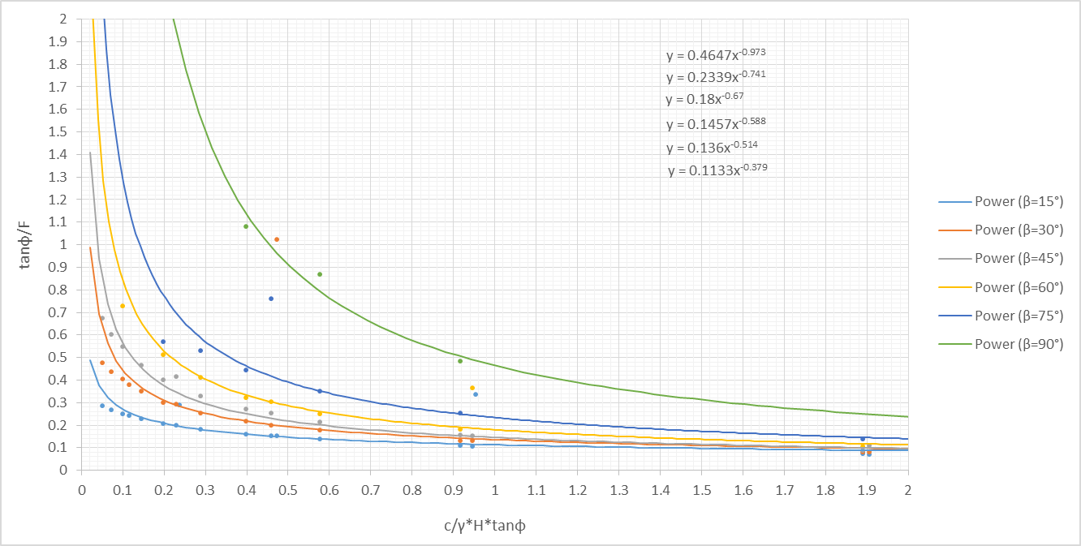
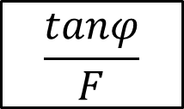

Eπιτάχυνση 0.08g
$$\frac{tanφ}{F}$$
$$\frac{c}{γ∗H∗tanφ}$$

Slide 31
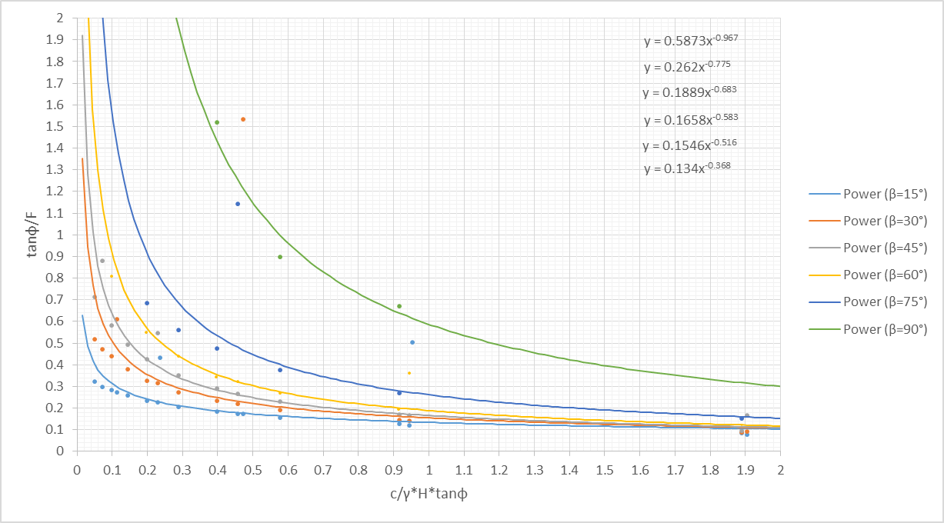
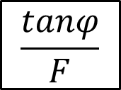

Eπιτάχυνση 0.12g
$$\frac{tanφ}{F}$$
$$\frac{c}{γ∗H∗tanφ}$$

Slide 32
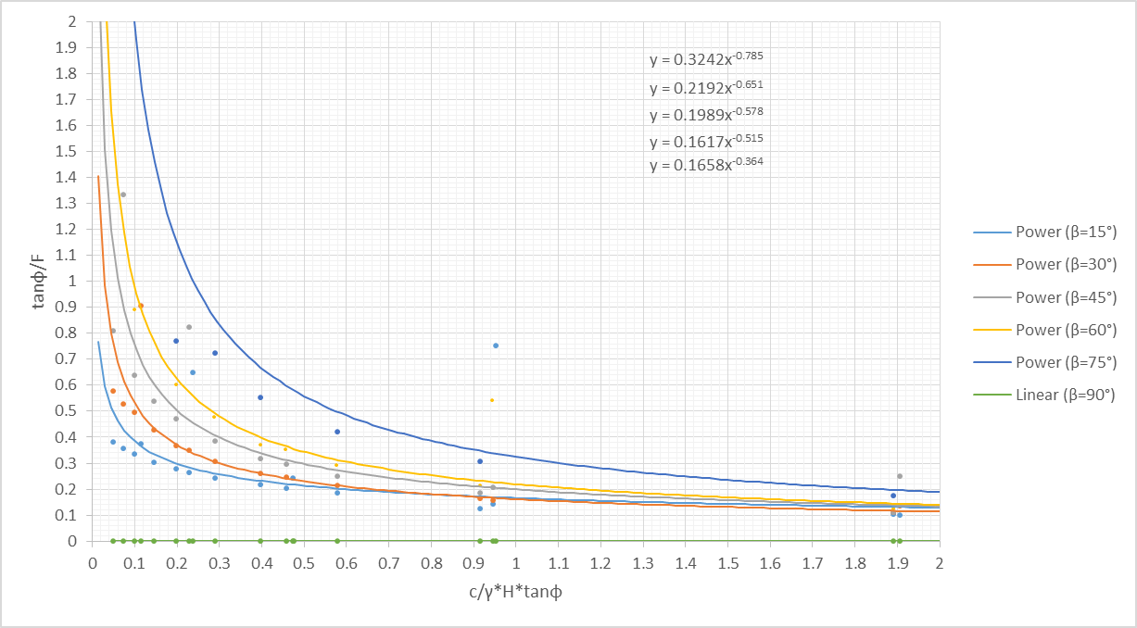
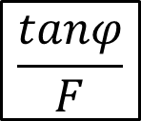

Επιτάχυνση 0.18g
$$\frac{tanφ}{F}$$
$$\frac{c}{γ∗H∗tanφ}$$

Slide 33

Συμμετρικά επιχώματα
L
H
Εξετάστηκαν οι περιπτώσεις για L=H & L=5H.

Slide 34
Γεωμετρία Συμμετρικών επιχωμάτων
Ύψη πρανών H=5m, 10m, 20m & 40m
Γωνία κλίσης πρανών 15, 30°, 45°, 60°, 75° & 90°
Απόσταση πρανών L=5H, & L=H

Slide 35
Αποτελέσματα ενδεικτικής περίπτωσης για
φ=20º, β=30º, Η=10m
Αποτελέσματα ενδεικτικής περίπτωσης για
φ=30º, β=45º, Η=5m
 | L=H | L=5H | Πρανές
FS | 2.09 | 2.12 | 2.15
α=0.08g | 1.77 | 1.78 | 1.81
α=0.12g | 1.63 | 1.64 | 1.67
α=0.18g | 1.46 | 1.48 | 1.48
 | L=H | L=5H | Πρανές
FS | 3.09 | 3.10 | 3.06
α=0.08g | 2.72 | 2.73 | 2.69
α=0.12g | 2.55 | 2.57 | 2.53
α=0.18g | 2.32 | 2.34 | 2.30
Δεν παρατηρείται καμία ουσιαστική διαφορά.

Slide 36
Συμπεράσματα Συμμετρικών επιχωμάτων
Με βάση τα αποτελέσματα των αναλύσεων που προέκυψαν από τα συμμετρικά επιχώματα παρατηρήθηκε ότι ο Συντελεστής Ασφαλείας (FS) δεν επηρεάζεται σημαντικά από την απόσταση των συμμετρικών πρανών. Γεγονός που αποδίδεται στη ψευδοστατική μέθοδο.
Επειδή χρησιμοποιήσαμε την ψευδοστατική μέθοδο δεν διακρίθηκε η επίδραση της συχνότητας του σεισμού στα συμμετρικά πρανή.
Το Plaxis είναι σαν να εξετάζει ξεχωριστά το κάθε πρανές άρα η παρουσία του ενός δεν επηρεάζει το άλλο και ο συντελεστής ασφαλείας που προκύπτει είναι παρόμοιος και για τα δύο πρανή.

Slide 37


Εφαρμογή νέων διαγραμμάτων σε πρανές της Ικαρίας
Περιοχή μελέτης
Γενικά τα στάδια για τη διερεύνηση κατολισθητικών φαινομένων έχουν ως εξής:
Βιβλιογραφική αναζήτηση για γεωλογικές – γεωτεχνικές συνθήκες της περιοχής
Τηλεπισκόπιση της υπό διερεύνηση περιοχής
Επί τόπου αναγνώριση περιοχής
Περιγραφή γεωτεχνικής μελέτης (αποτυπώσεις, χαρτογραφήσεις, γεωτεχνικές γεωτρήσεις)
Ενόργανη παρακολούθηση σε περίπτωση υπό εξέλιξη κατολίσθησης
Ανάλυση ευστάθειας
Εφαρμογή και εγκατάσταση μέτρων υποστήριξης αν κρίνονται αναγκαία
Χάρτης Ικαρίας στο WGS84
Ταξινόμηση κλίσεων

Slide 38


Γεωλογικές και γεωτεχνικές συνθήκες περιοχής
Ορθοφωτοχάρτης περιοχής.
Τρισδιάστατη άποψη

Slide 39


Γεωλογικές και γεωτεχνικές συνθήκες περιοχής
Η=200m
26.6
400m
Μέγιστο υψόμετρο 200m από την μ.σ.θ. και σε οριζόντια απόσταση 400m από την ακτή.

Slide 40
Ιδιότητες που εξετάστηκαν για στατικές και ψευδοστατικές συνθήκες
Ειδικό βάρος του υλικού: 20 kN/m³
Συνοχής πρανούς: 30, 60, 100 kΝ/m²
Ύψους πρανούς: 5m, 10m, 20m, 40m και 200m
Γωνία εσωτερικής τριβής: φ=30º
Γωνίες κλίσης πρανούς που χρησιμοποιήθηκαν για στατικές συνθήκες: 26.6º, 30º, 35º, 45º και 60 μοίρες
Γωνία κλίσης πρανούς που χρησιμοποιήθηκε για ψευδοστατικές συνθήκες: 26.6º

Slide 41
Αριθμητική ανάλυσης ευστάθειας
Parameters
γ | c | H | phi
20 | 30 | 5 | 30
20 | 30 | 10 | 30
20 | 30 | 20 | 30
20 | 30 | 40 | 30
20 | 30 | 200 | 30
γ | c | H | phi
20 | 60 | 5 | 30
20 | 60 | 10 | 30
20 | 60 | 20 | 30
20 | 60 | 40 | 30
20 | 60 | 200 | 30
γ | c | H | phi
20 | 100 | 5 | 30
20 | 100 | 10 | 30
20 | 100 | 20 | 30
20 | 100 | 40 | 30
20 | 100 | 200 | 30
FS with accelerations
0 | 0.08 | 0.12 | 0.18
26.6 | 26.6 | 26.6 | 26.6
3.86 | 3.21 | 2.93 | 2.57
2.72 | 2.27 | 2.09 | 1.86
2.08 | 1.73 | 1.59 | 1.40
1.70 | 1.41 | 1.30 | 1.14
1.33 | 1.09 | 1.00 | 0.753
26.6 | 26.6 | 26.6 | 26.6
5.90 | 4.86 | 4.45 | 3.86
3.87 | 3.20 | 2.94 | 2.59
2.72 | 1.85 | 2.09 | 1.85
2.08 | 1.73 | 1.60 | 1.40
1.44 | 1.18 | 1.09 | 0.91
26.6 | 26.6 | 26.6 | 26.6
8.43 | 6.84 | 6.23 | 5.15
5.24 | 4.32 | 3.96 | 3.51
3.50 | 2.91 | 2.67 | 2.36
2.51 | 2.10 | 1.92 | 1.70
1.58 | 1.30 | 1.18 | 1.03

Slide 42


1. Υπολογισμός συντελεστή ασφαλείας από νέα διαγράμματα για ύψος 10m
Περίπτωση κλίσης πρανούς β=30° και γωνία εσωτερικής τριβής φ=30º

Slide 43


Νομογράφημα HOEK & BRAY
Υπολογίζεται η τιμή $\frac{c}{γHtanφ}$=0.26
Κινούμαστε πάνω στη (νοητή) ευθεία μέχρι να τέμνουμε τη καμπύλη της αντίστοιχης γωνίας κλίσης του πρανούς που εξετάζουμε.
Μετακινούμαστε παράλληλα προς τον ένα ή προς τον άλλο άξονα εωσότου βρούμε το αποτέλεσμα της αντίστοιχης εξίσωσης.
Επιλύουμε την εξίσωση με μόνο άγνωστο το F.
Και οι δύο σχέσης θεωρητικά πρέπει να μας δίνουν το ίδιο αποτέλεσμα.

Slide 44







Αποτελέσματα σε περίπτωση σεισμού με χρήση των διαγραμμάτων και φ=30º, β=30º, Η=10m
0.08g
0.12g
0.18g
$\frac{c}{γHtanφ}$=0.26
$\frac{c}{γHtanφ}$=0.26
$\frac{c}{γHtanφ}$=0.26
$\frac{tanφ}{F}=0.27$=>F=2.14
$\frac{tanφ}{F}=0.31$=>F=1.86
$\frac{tanφ}{F}=0.34$=>F=1.7
Παρακάτω παρατίθενται τα αντίστοιχα αποτελέσματα του FS μέσω του προγράμματος Plaxis
2.27
2.11
1.87

Slide 45


2. Υπολογισμός συντελεστή ασφαλείας από νέα διαγράμματα για ύψος 20m
Περίπτωση κλίσης πρανούς β=30° και γωνία εσωτερικής τριβής φ=30º

Slide 46


Νομογράφημα HOEK & BRAY
Υπολογίζεται η τιμή $\frac{c}{γHtanφ}$=0.26
Κινούμαστε πάνω στη (νοητή) ευθεία μέχρι να τέμνουμε τη καμπύλη της αντίστοιχης γωνίας κλίσης του πρανούς που εξετάζουμε.
Μετακινούμαστε παράλληλα προς τον ένα ή προς τον άλλο άξονα εωσότου βρούμε το αποτέλεσμα της αντίστοιχης εξίσωσης.
Επιλύουμε την εξίσωση με μόνο άγνωστο το F.
Και οι δύο σχέσης θεωρητικά πρέπει να μας δίνουν το ίδιο αποτέλεσμα.

Slide 47






Αποτελέσματα σε περίπτωση σεισμού με χρήση των διαγραμμάτων και φ=30º, β=30º, Η=20m
0.08g
0.12g
0.18g
$\frac{c}{γHtanφ}$=0.13
$\frac{c}{γHtanφ}$=0.13
$\frac{c}{γHtanφ}$=0.13
$\frac{tanφ}{F}=0.38$=>F=1.52
$\frac{tanφ}{F}=0.43$=>F=1.34
$\frac{tanφ}{F}=0.47$=>F=1.23
Παρακάτω παρατίθενται τα αντίστοιχα αποτελέσματα του FS μέσω του προγράμματος Plaxis
1.64
1.53
1.35

Slide 48
Γενικά Συμπεράσματα
Όσο καλά και αν κατασκευαστεί ένα διάγραμμα δεν θα πάψει να είναι μια προσεγγιστική μέθοδος και θα πρέπει να αναγνωρίζονται τα σφάλματα χρήσης τους.
Τα διαγράμματα είναι μία γρήγορη, εύκολη μέθοδος επιτόπου επίλυσης και μπορούν να χρησιμοποιηθούν από οποιονδήποτε.
Όταν μελετάται η ευστάθεια ενός πρανούς πρέπει πάντα να λαμβάνονται υπ’ όψη και οι σεισμικές συνθήκες.
Δεν παρατηρήθηκε κάποια διαφορά στις αναλύσεις των συμμετρικών πρανών άρα θα μπορούν να μελετηθούν και μεμονωμένα.
Τα νέα διαγράμματα είναι ένα εύχρηστο εργαλείο που έχει πρακτική εφαρμογή και περιθώριο βελτίωσης με τις είδη υπάρχουσες τιμές.

Slide 49
Μελλοντικές προεκτάσεις
Να χρησιμοποιηθεί κατάλληλο λογισμικό το οποίο θα εκτελεί τρισδιάστατες προσομοιώσεις καθώς στην παρούσα εργασία δεν ελήφθη υπόψιν η τρίτη διάσταση των πρανών.
Να εξεταστεί η επίδραση του νερού στη ευστάθεια του πρανούς υπό στατικές και σεισμικές συνθήκες.
Να εξεταστεί η επίδραση του Συντελεστή Ασφαλείας των πρανών για διαφορετικές τιμές της συνοχής σε συνδυασμό με τα διάφορα ύψη και τις διάφορες τιμές των γωνιών κλίσης και εσωτερικής τριβής.
Βάση των τιμών του συντελεστή ασφαλείας που υπολογίστηκαν για στατικές και σεισμικές συνθήκες να κατασκευαστούν σε κατάλληλο λογισμικό πιο σύνθετα και ακριβή νομογραφήματα.
Να γίνει ενδελεχής σύγκριση των αποτελεσμάτων με τη μέθοδο Hoek & Bray.

Slide 50





Σας ευχαριστώ πολύ για την προσοχή σας!!!

